Slide 1
Concevoir, produire et diffuser un serious game à l’Université
Retour d’expérience par l’équipe du CEMU de
l’Université de Caen Normandie
Jeanine Berthier & Nicolas Habonneau

Slide 2
Serious game Jasper
Une aventure, une équipe
Notes:
Développer un sérious game, c’est une grande aventure (presqu’un jeu sérieux avec des épreuves, des découvertes, des décisions à prendre, des interactions avec des acteurs qui apparaissent tout au long de l’aventure, des erreurs, des compétences acquises et des victoires et des bonus) tout cela dans la joie, l’excitation (presque toujours !!) enfin du game et du play
Mais avant tout une équipe
Nous allons vous raconter cette belle aventure et nous présenterons au moment ou nous entrons en scène

Slide 3
Besoin de formation
Contexte
E-formation
Dynamique d’Innovation
Equipe CEMU
Personnes
Ingénieur pédagogique
Coordinateurs pédagogiques
Budget
Financement Région FEDER
EquipeS
Développeur 3D & Graphiste
Méthode
Agilité
PlanningS
Communication
Diffusion
Réseaux
Bonus
Aide financière
Equipe
Former
Outils
Groupe Jasper
ARS
Valorisation
L’aventure Jasper

Slide 4
Contexte
Dispositifs e-formation Management du social et de la santé
Co-portage UFR Santé /IAE CAEN
10 parcours : master et DU
Management & gérontologie
Management & hygiène
3 options : Qualité, gestion financière et Soins palliatifs
Equipe de professionnels
Financement IDEFI-TIL (TRANS-INNOV LONGEVITE)
Répondre aux forts enjeux de croissance du secteur et du marché de l'emploi
+ de 250 étudiants
Salariés
20% hors France métropolitaine
Notes:
L’université de Caen Normandie développe des nombreuses e-formations, Ce projet a été développé dans le cadre des dispositifs Management du social et de la santé,
Particularités : équipe pédagogique est composée principalement de professionnels, profils des étudiants et aide financière
IDEFI-TIL porte donc sur le développement de l'enseignement tout au long de la vie appliqué, pour la démonstration, au secteur de la longévité. En effet, l’augmentation du nombre de personnes âgées, autonomes et plus ou moins dépendantes, en bonne santé ou non, pose d’importantes questions de santé publique. Ce phénomène démographique fait également apparaître de nouveaux besoins de services et d'accompagnement autour d'une nouvelle dynamique économique appelée la « silver economy ». Des nouveaux métiers sont en train d'émerger et il n’existe aucune formation universitaire adaptée. IDEFI-TIL pourra ainsi contribuer à répondre aux forts enjeux de croissance du secteur et du marché de l'emploi, en renforçant l'offre de formation universitaire en gérontologie et en structurant de nouvelles filières de formations initiales et continues, adaptées à la multiplicité des métiers concernés par l'allongement de la vie. Ces nouvelles filières de formations d'excellence doivent pouvoir être exportées à l'international et notamment vers les pays en voie de développement. Ils sont en effet confrontés au vieillissement de leur population à un rythme aujourd'hui bien plus rapide que dans les pays développés et, pour la plupart, ne disposent pas d'une offre d'enseignement supérieur en gérontologie. Là encore, le croisement des bases de connaissance numérique et la formation de tuteurs professionnels va démultiplier les forces d'enseignement. Le rayonnement universitaire de la France à l'international est aussi un enjeu majeur du projet TIL.

Slide 5
Enjeux
Répondre à la nécessité d’améliorer la qualité et l’efficience des pratiques de soins
Notamment en milieu gérontologique
Appel à projet E-Santé
Favoriser et développer des pratiques médicales innovantes
Favoriser et développer des pratiques pédagogiques innovantes

Slide 6
Une dynamique d’innovation
CEMU Centre d’Enseignement Multimédia Universitaire
Service d’appui à la pédagogique
Equipe de 30 personnes
3 pôles
Pilotage de dispositifs d’e-formation
Transformer les pratiques pédagogiques
Adapter nos dispositifs de formation
Démarche :
Pédagogie active
Expérimentation

Slide 7
Porteurs projet
Une équipe porteuse du projet
Coordinateurs pédagogiques des dispositifs E-formation Santé
Professionnels
Responsables de réseaux de soins normands
Pascal Thibon et Xavier Richomme
Ingénieure pédagogique – chef de projet
Confiance et reconnaissance
Curiosité et créativité
Veille & Benchmark
Notes:
Réseau Cepias Normandie Le Centre d’appui pour la Prévention des Infections Associées aux Soins
Réseau Qualva Réseau normand Qualité santé
Ingénieure pédagogique – chef de projet (Moi !)
Démarche d’innovation pédagogique (travail collaboratif à distance evaluation par les pairs les open Badge)
Projet de serious game initié en 2015
Recherche, benchmark sur les jeux
Croquis sur bloc en fin de réunion

Slide 8
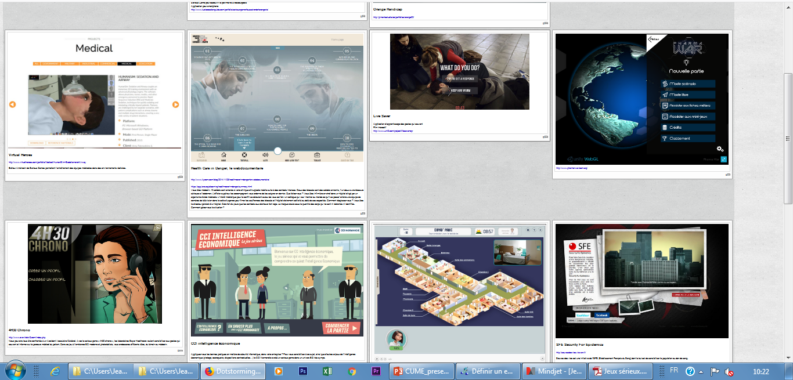
2

Slide 9
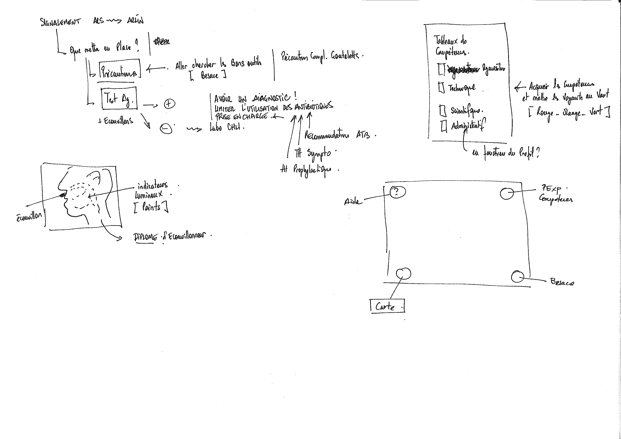
3
Notes:
Avec tous ses ingrédients, on peut se lancer dans l’aventure,
Evidemment ce n’est pas suffisant : quid du budget , du planning mais si ces éléments de contexte ne sont pas réunis l’aventure risque d’être encore plus périlleuse

Slide 10
Notre serious game Jasper
Jeu sérieux prévention ephad
Prévention du risque infectieux en établissements de santé et en milieu gérontologique médico-social

Slide 11
Série Jasper
Format série avec 3 saisons
Saison 1 Prévention et gestion des épidémies d’infections respiratoires aigües en EPHAD
Scénario
un résident, Jasper, voit sa fille et sa petite-fille Lou qui séjournent dans la région pendant les vacances de noël. Lou a de la fièvre et tousse. Le résident, bien que vacciné, va développer une grippe saisonnière. Il participe au repas de noël de l’EHPAD alors qu’il commence à développer les premiers signes cliniques. Quatre autres résidents sont contaminés et développent une grippe dans les 72h suivant le repas. L’EHPAD fait le signalement des cas à l’ARS. Les tests de diagnostic rapide sont utilisés pour diagnostiquer la grippe, et les mesures adaptées sont prises afin de contrôler cet épisode épidémique.
Notes:
Quand nous avons imaginé ce jeu, nous avons envisagé un format série

Slide 12
Objectifs pédagogiques
Savoir gérer une épidémie en milieu de soins (mise en place des mesures de précaution, identification des cas, signalement, communication…).
Savoir dépister et gérer des patients porteurs de bactéries hautement résistantes aux antibiotiques (identification des patients à risques, dépistage, mise en place des mesures de précaution).

Slide 13
Public
Etudiants des dispositifs de formation Santé de l’Université de Caen Normandie
Tout professionnel ou futur professionnel exerçant en EPHAD :
équipes opérationnelles d’hygiène,
gestionnaires de risques,
directeurs de structure médico-sociale,
cadres infirmiers,
aides-soignants,
médecins.
Différents réseaux par des actions de sensibilisation et de formation.

Slide 14
Actions du jeu
3 profils de joueur :
paramédical - soins
médical
hébergement (Visiteur : autres / famille / bénévole)
Objectifs - Epreuves – Décisions
Outils
Plan de l’EPHAD
Tableau de bord
Accès à l’aide d’experts
Feedback selon profil
Nombre de cas
Vue Virus
Un système de score évalue toutes actions et décisions.
Des interactions avec personnages
scènes Idées reçues permettent d’obtenir des points bonus.
Des mini jeux (type jeu d’arcade)
Notes:
paramédical - soins : infirmier - aide soignante - AMP - ASG- rééducateurs (Kiné psychomotricien orthophoniste ergothérapeute ) – psychologue
médical : médecin coordinateur et généraliste
hébergement : directeur / personnel administratif accueil agent de maintenance restauration lingerie ASH animateur Visiteur : autres / famille / bénévole
Un (des) objectif(s) à atteindre
Des choix , décisions à prendre (épreuves)
Les choix génèrent des conséquences
Les conséquences conduisent à des feedbacks
Il doit offrir le game, soit le défi de gagner ou de perdre, et surtout le play : du plaisir, de l’excitation, de la fantaisie.
Il doit immerger le joueur dans un univers
Expert
France Borgey
Julia Dina

Slide 15
Démonstration
Notre serious game Jasper
Prévention du risque infectieux en établissements de santé et en milieu gérontologique médico-social
5
Notes:
Nicolas va vous présenter une présentation

Slide 16
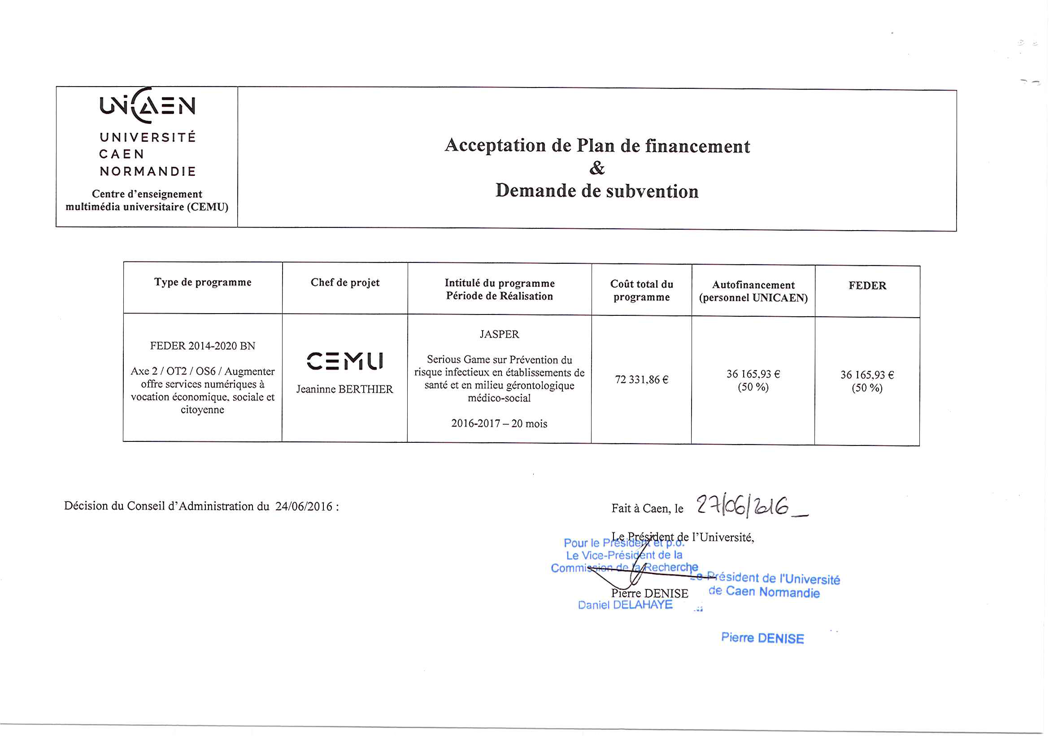
Budget
72 000 €
50% autofinancement

Slide 17
Budget
Ressources propres
Chef de projet Jeanine Berthier
Ingénieur pédagogique Emilie Lenel
Conceptrice pédagogique multimédia Gaëlle Ruiz
Conceptrice pédagogique multimédia Amélie Lefranc
Responsable studio vidéo Eric Bollengier
Vidéaste Olivier Cosme
Technicien audio Thierry Guban
Recrutement Développeur 3D Unity : 29 705 €
Equipement : 4 880 €
Notes:
Calcul : mix du Nombre heures raisonnables sur service / Choix de la vidéo car compétences en interne / Estimation du nombre de mois nécessaires pour un jeu vidéo de 20 mn

Slide 18
Calendrier Initial
Avril 2016 - Juin 2016 : Ingénierie du jeu - Scénario
Juin 2016 à décembre 2016 : Conception graphique, conception 3D
Janvier 2017 à septembre 2017 : Développement 3D - Production vidéo – tests
Octobre 2017 à novembre 2017 : Déploiement et accompagnement
Décembre 2017 : Bilan et valorisation
La grande Normandie !

Slide 19
Calendrier Version 2
Janvier 2017 - Mars 2017 : Ingénierie du jeu - Scénario
Avril 2017 à Octobre 2017 : storyboard, conception graphique, conception 3D
Septembre 2017 à Mars 2018 : Développement 3D - Production vidéo - tests
Avril à septembre 2017 : Déploiement et accompagnement
Septembre 2018 : Bilan et valorisation
Version 3 en cours !

Slide 20
Les équipes
Montage du dossier
Equipe CEMU
Coordinateurs pédagogiques
Cellule Europe de l’Université
Conception
Groupe Jasper
Professionnels
Médecin coordinateur
Infirmière
Aide-soignante
Directrice d’EPHAD
Notes:
Les individus et leurs interactions avant les processus et les outils
Des fonctionnalités opérationnelles avant la documentation
Collaboration avec le client plutôt que contractualisation des relations
Acceptation du changement plutôt que conformité aux plans
Tes des outils auteurs (IT Studio VT studio editor)
Beaucoup de choses sur les usages !

Slide 21
Méthode conception
Méthode
Conception - Scénario
Recherche de modèle pour l’écriture du scénario
Test d’outils de type auteur
Ecriture scénario CeltX
Agilité
Storymapping
Développement
Unity 3D
Notes:
Test des outils auteurs (IT Studio VTS Editor)

Slide 22
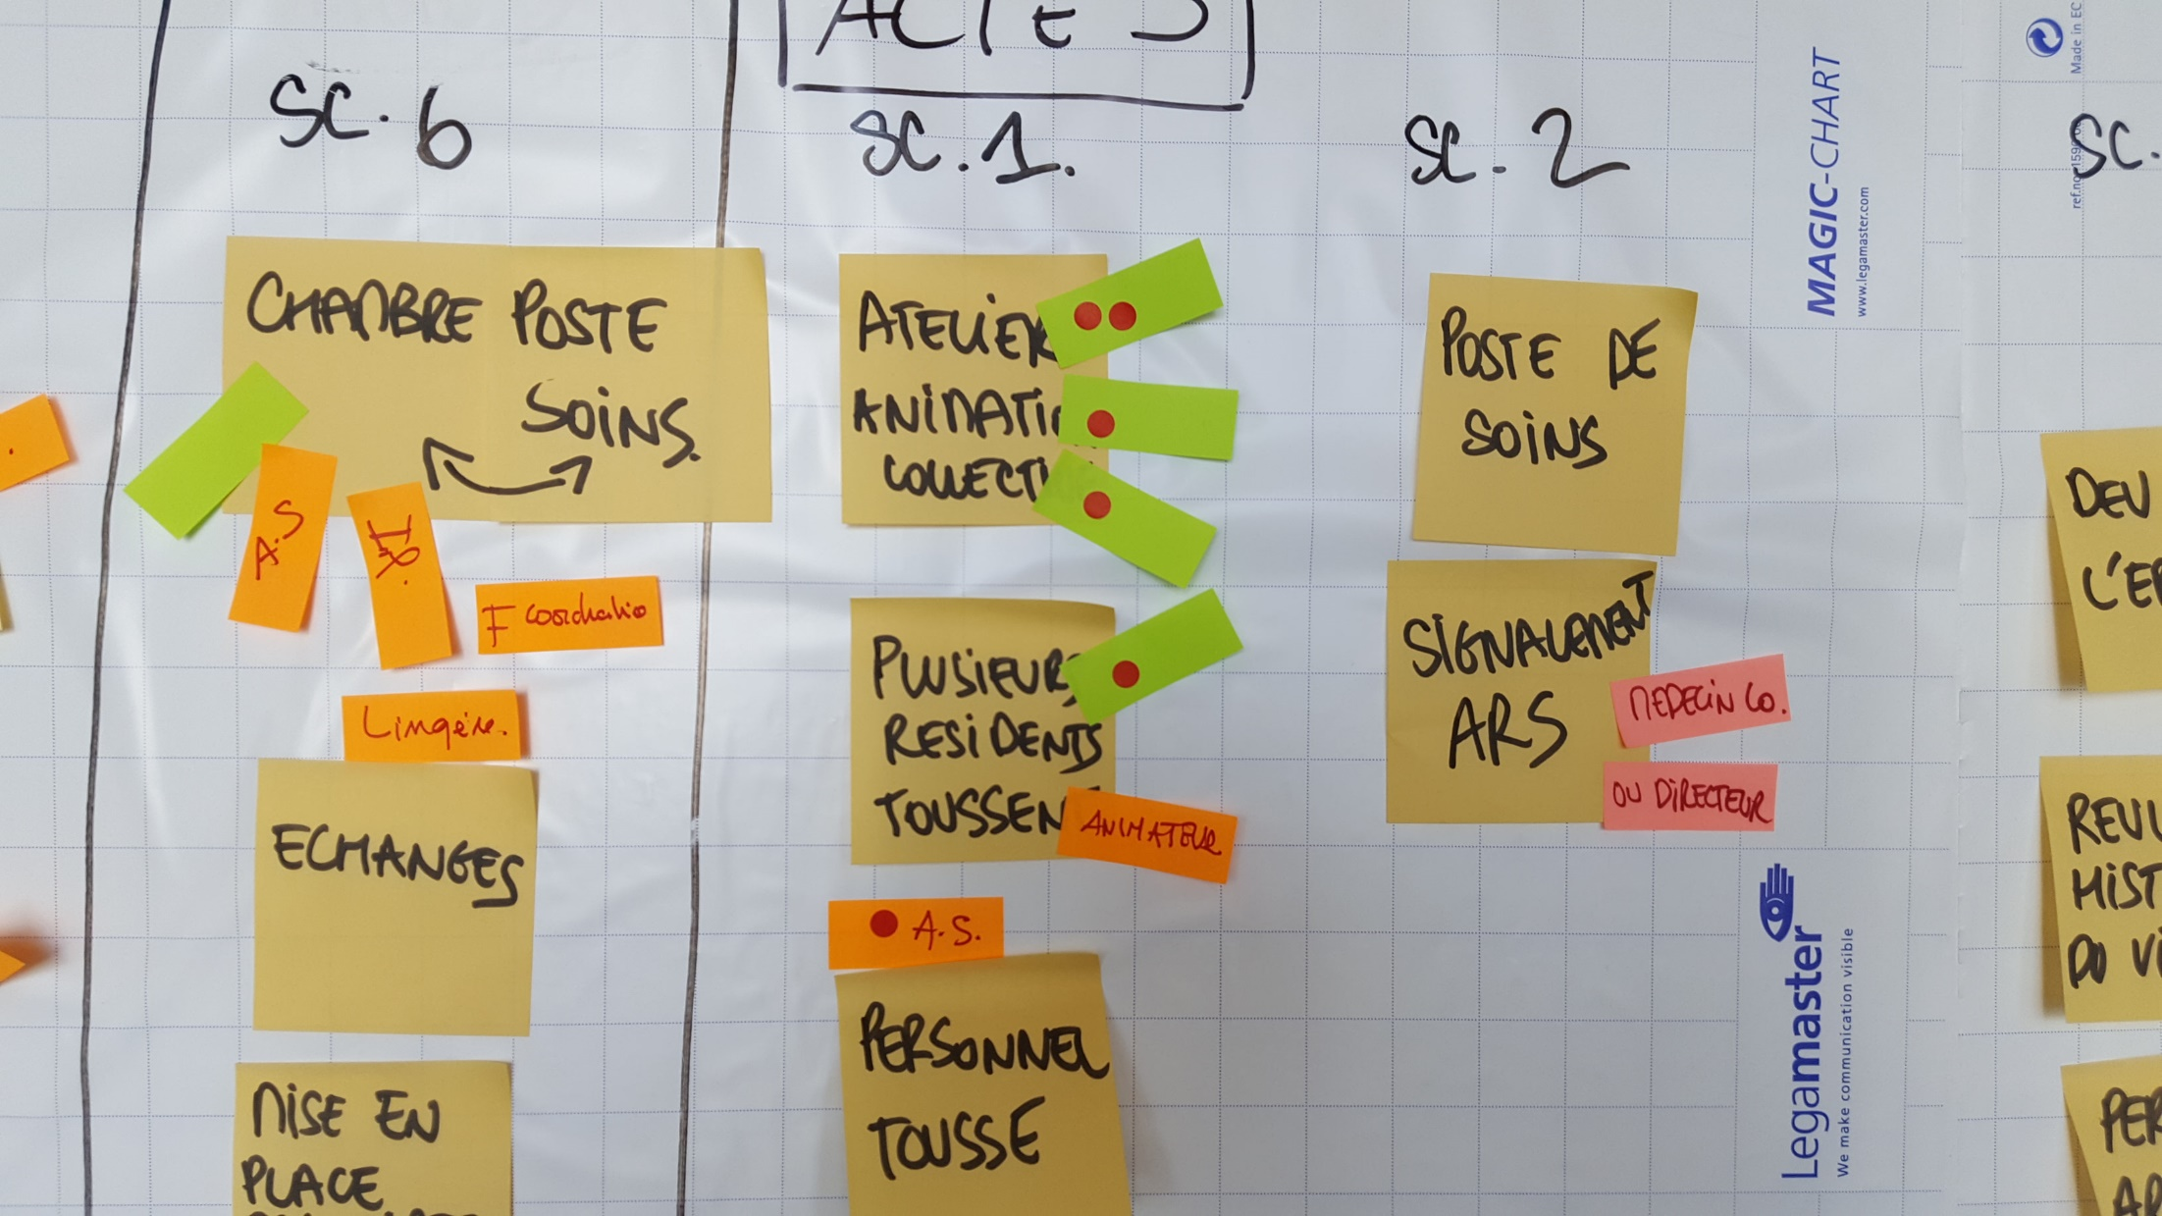
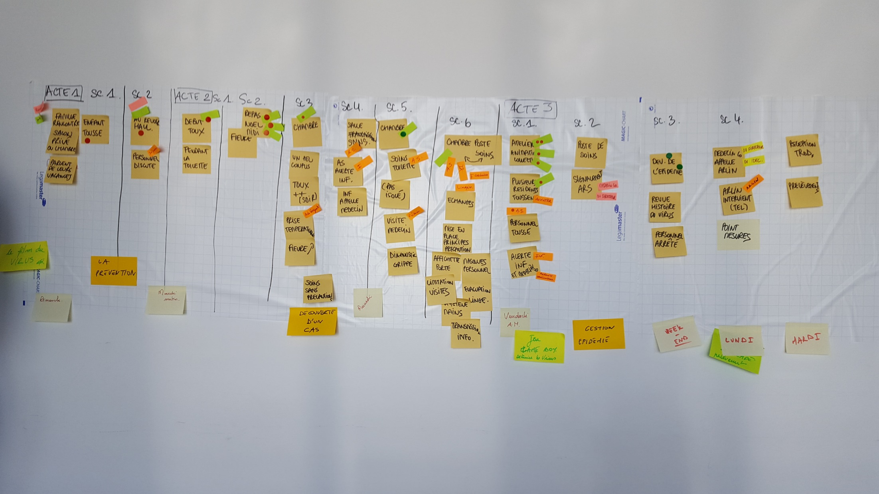

Slide 23
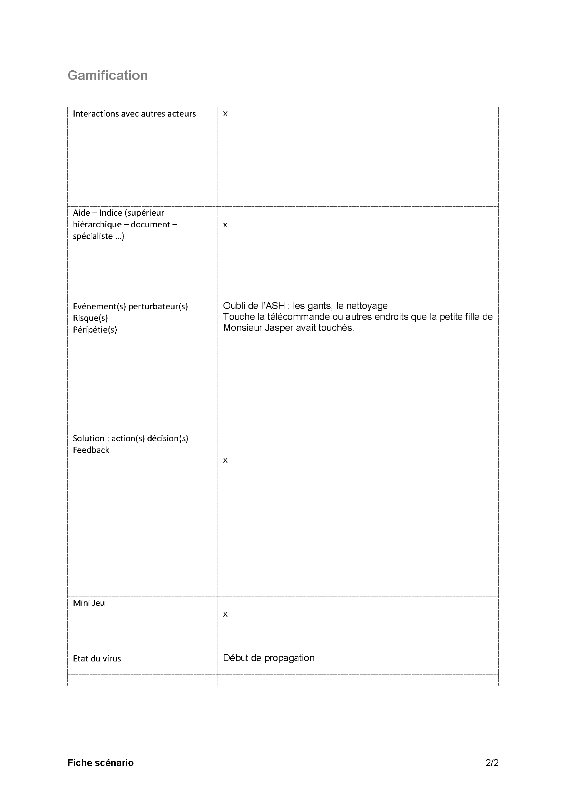
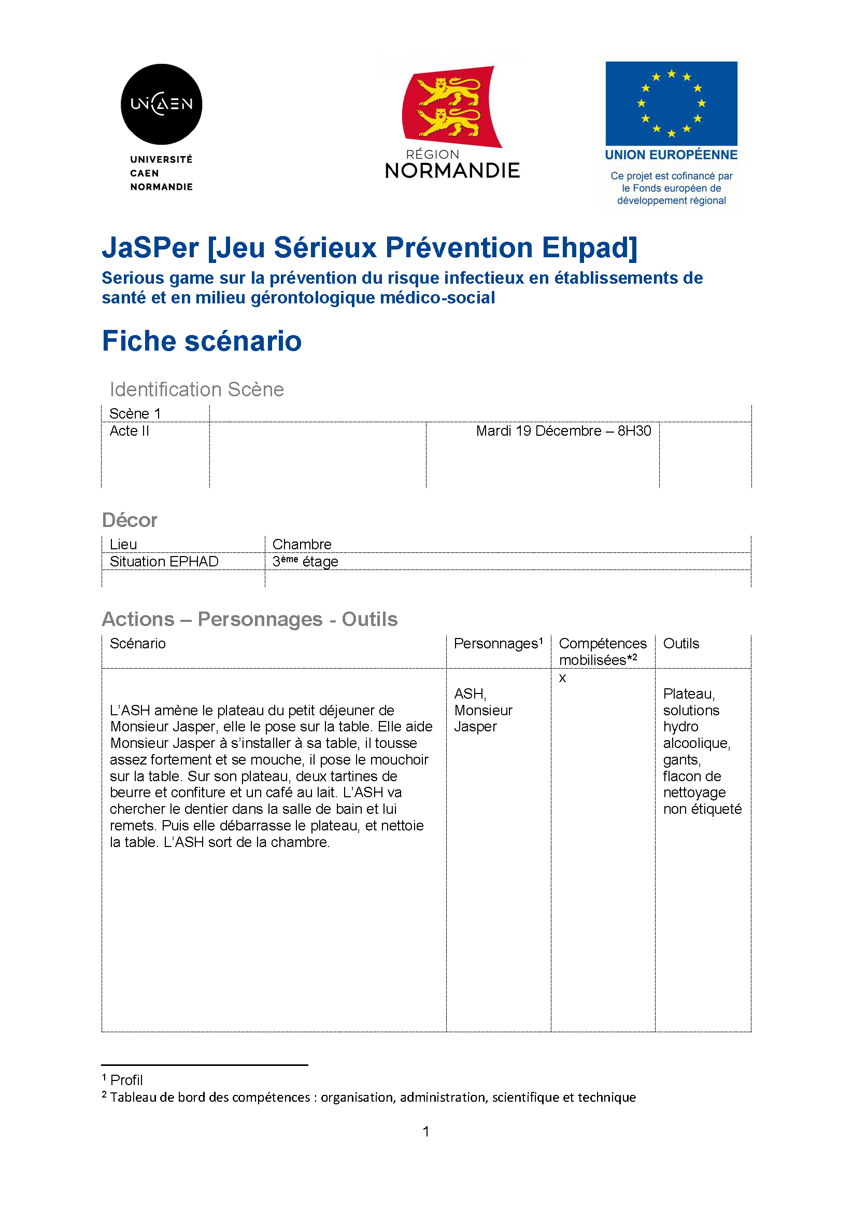
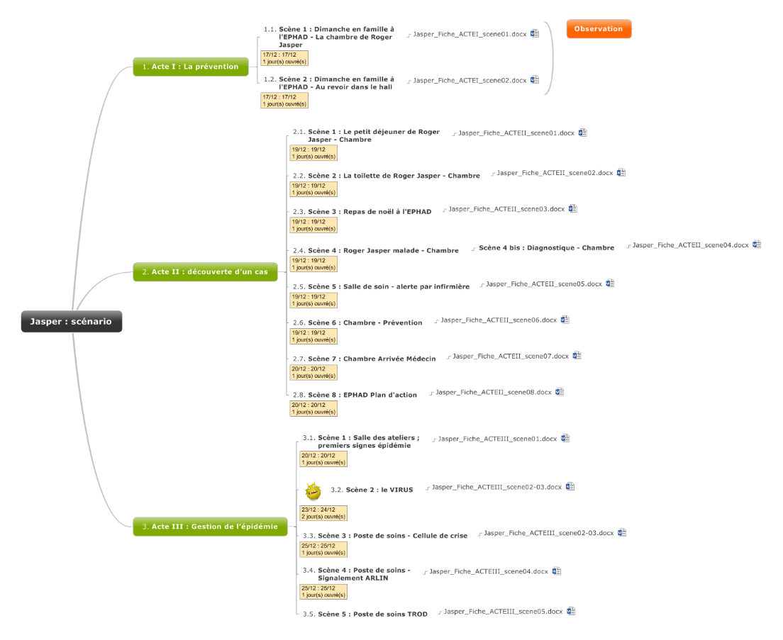

Slide 24
Le développeur 3D & la graphiste
Recrutement
Quelle aventure !
Game designer ?
Programmeur ?
Graphiste 3D?
Sound designer ?
Collaboration développeur/graphiste
Choix de l’univers graphique
Performances
Adapté à notre équipe
Pérennité

Slide 25
L’ARS
Intérêt pour le support pédagogique innovant
Subvention
Pour développement de 3 épisodes
39 000 €

Slide 26
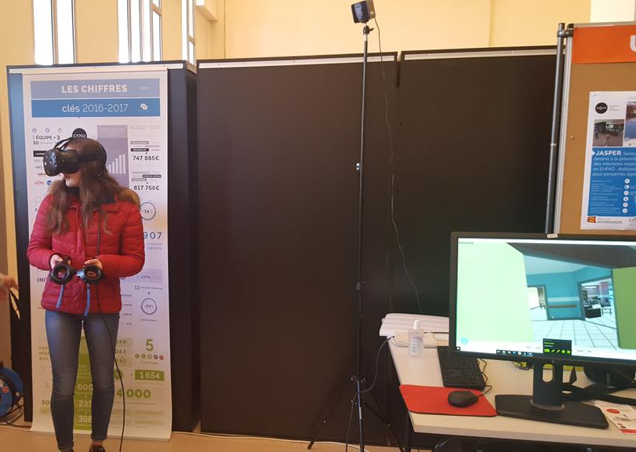
Communication -Valorisation
Présentation du projet
Echange avec professionnels
Visite d’EPHAD
Test auprès du personnel
Validation
En interne
Evénements (JPO)
Version réalité virtuelle

Slide 27
Former - Accompagner
Diffusion au sein des réseaux professionnels
Scénarios de formation
Support intégré à des dispositifs de formation
Importance du tutorat humain
Médiation et debriefing
Transfert des apprentissages vers d’autres situations
Bilan
Notes:
La simple mise à disposition d'un jeu ne semble pas changer grand-chose à ce que les élèves apprennent. [...] La médiation de l'enseignant, qui pense la place du jeu dans une démarche d'apprentissage, reste donc indispensable.*
*Hochet (2011)

